Slide 1
OPAKOVÁNÍ ČR V EVROPĚ Z_055_Česká republika_Opakování ČR v Evropě
Registrační číslo projektu: CZ.1.07/1.1.38/02.0025
Název projektu: Modernizace výuky na ZŠ Slušovice, Fryšták, Kašava a Velehrad
Tento projekt je spolufinancován z Evropského sociálního fondu a státního rozpočtu České republiky.
Autor: Mgr. Jitka Kořístková
Škola: Základní škola a Mateřská škola Kašava, okres Zlín, příspěvková organizace

Slide 2
Anotace:
Digitální učební materiál je určen k seznámení žáků k tématu POLOHA ČR V EVROPĚ
Materiál rozvíjí nově získané vědomosti a dovednosti
Je určen pro předmět zeměpis a ročník 8.
Tento materiál vznikl jako doplňující materiál k učebnici: MILAN HOLEČEK A KOL. Česká republika pro 8. a 9. ročník základní školy. Praha: Fortuna, 2005. ISBN 80-7168--930-0

Slide 3
POLOHA ČESKÉ REPUBLIKY V EVROPĚ
Doplň chybějící slova:
Poloha České republiky
Česká republika je v………… s….
leží ve s……. E…….
rozloha ČR je .. … km²
ČR patří mezi s……. v….. z….. jako např. Maďarsko nebo Rakousko
hranice naší vlasti jsou převážně přirozené, tvoří je naše okrajová pohoří a na jihovýchodě dolní tok řeky Moravy a Dyje
Krajní body v České republice:
nejsevernější: Lobendava ve Šluknovském výběžku
nejjižnější: Vyšší Brod
nejzápadnější: Krásná u Aše
nejvýchodnější: Bukovec u Jablunkova

Slide 4
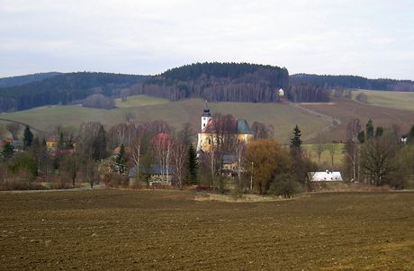
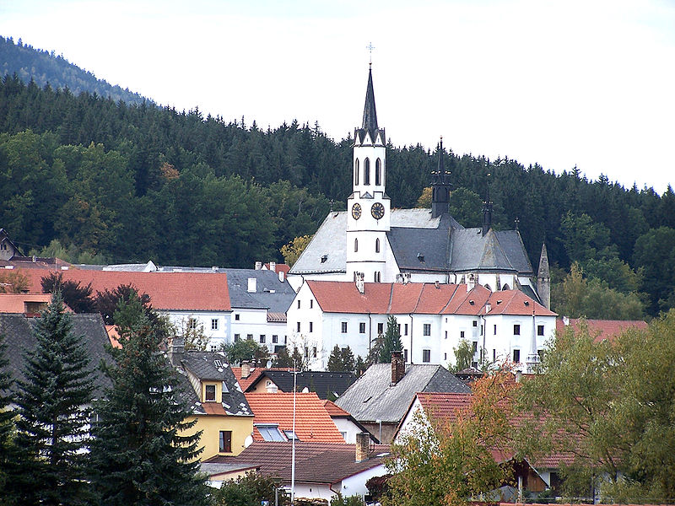
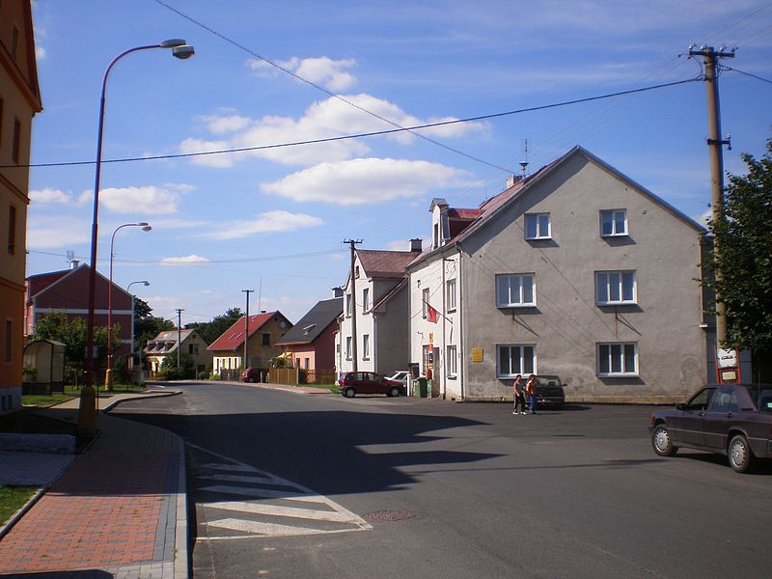
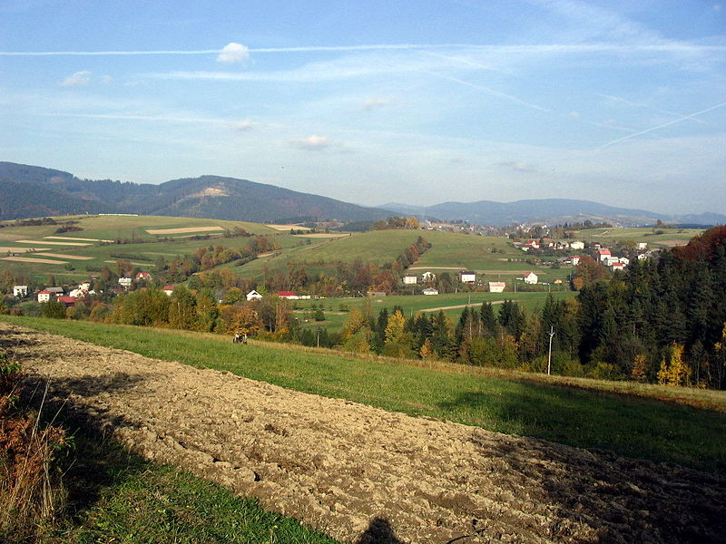
L………..
V….. B…..
K…….
B………..

Slide 5
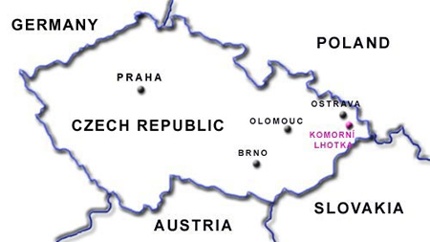
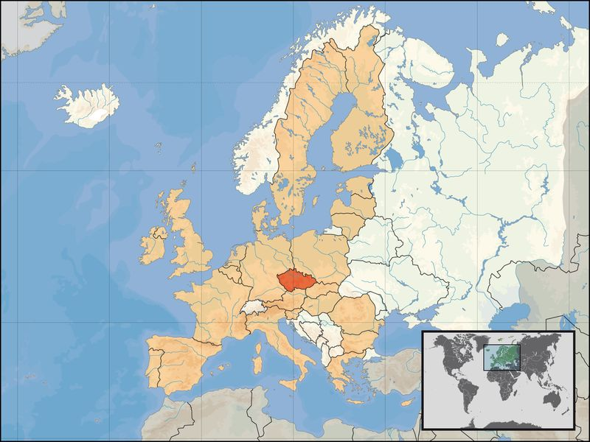
Poloha a sousední státy České republiky

Slide 6
Otázky:
Jaký je Česká republika stát a kde leží?
Jaká je rozloha ČR?
Jaké má ČR hranice a s kterými státy sousedí?
Vyjmenuj krajní body ČR.

Slide 7
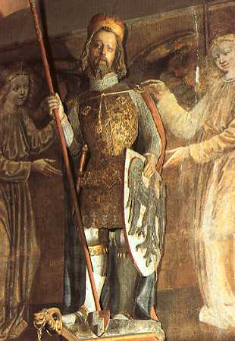
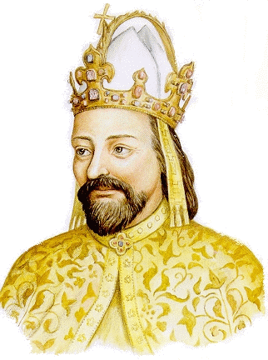
Vývoj státního zřízení
Doplň:
nejstarší státní útvar, který vznikl na našem území, byla v 9. století V…………….. ř…
po vpádu Maďarů se rozpadla na malá knížectví
jedno z nich se stalo základem českého státu, kterému od konce 9. století vládl rod P…………
v 11. století bylo českému knížectví připojeno území M……..
za vlády P………… a L………… se český stát stal významnou součástí Evropy
Rod Přemyslovců – sv. Václav
Rod Lucemburků - Jan Lucemburský

Slide 8
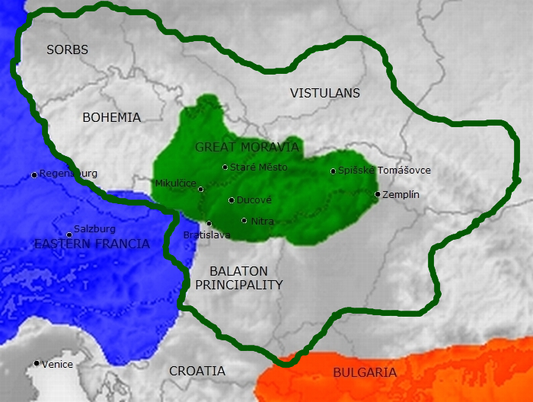
Velká Morava za knížete Rastislava

Slide 9
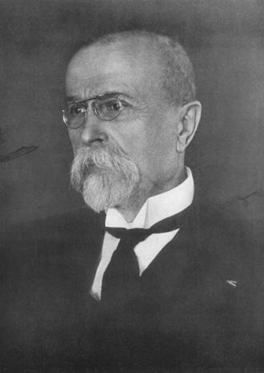
České země součástí rakouské říše
v roce 1526 nastoupila na český trůn dynastie H………..
česká země se včlenila do rakouské monarchie R………..-U…….., ve které existovaly cca 400 let
v Rakousku-Uhersku se České země dostaly opět do jednoho státu se Slovenskem, poprvé to bylo v době Velkomoravské říše
území současné ČR leželo v severozápadní části monarchie s hospodářsky rozvinutější částí Evropy, což kladně ovlivnilo kulturní a hospodářský rozvoj
Vznik samostatného Československého státu
v roce 1918 se Rakousko-Uhersko rozpadlo
vznikla samostatná Č…………….. r…………
tvořily ji země: Č…., M…….., jižní část S…….., S…………. a P……………… R…
v čele republiky stál T…… G……….. M………… – první československý prezident

Slide 10
Otázky:
Ve kterém století vznikla Velkomoravská říše?
Kdy se český stát stal významnou součástí Evropy?
Co se stalo roku 1526?
Kdy vznikla Československá republika a jaké země ji tvořily?
Kdo byl náš první československý prezident?

Slide 11
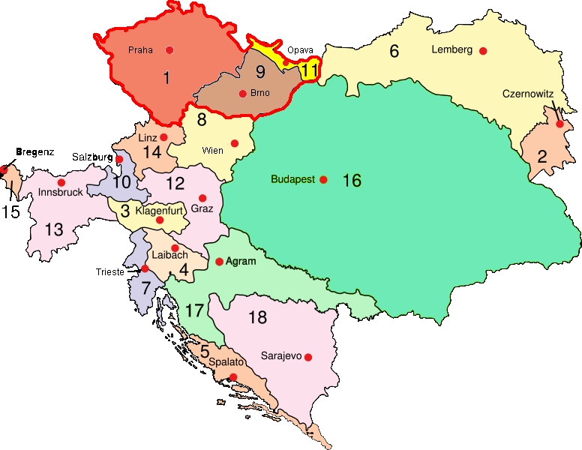
České země součástí Rakouska-Uherska

Slide 12
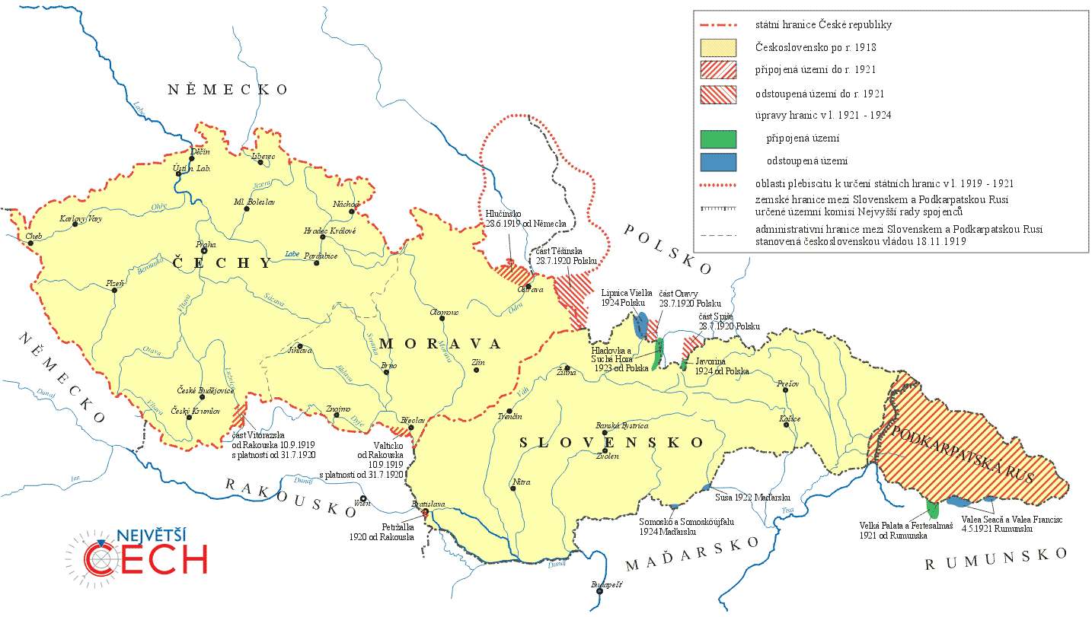
Československo v roce 1918

Slide 13
Československo za 2. světové války
ve 30. letech 20. století žilo v okrajových oblastech Československa několik milionů obyvatel německé národnosti
v roce 1938 fašistické Německo připojilo tyto pohraniční oblasti ke svému státu a zbylá část byla okupována německými vojsky pod názvem Protektorát Čechy a Morava
po skončení 2. světové války v roce 1945 byly hranice Československa obnoveny, Podkarpatská Rus však připadla Sovětskému Svazu
Československo součástí „východního bloku“
po skončení 2. světové války si státy rozdělily Evropu na „sféry zájmu“
Československo připadlo pod politický a hospodářský vliv Sovětského Svazu do skupiny zemí tzv. „východního bloku“
byl zde nastolen totalitní /komunistický/ způsob vlády
roku 1989 se komunistický režim v Československu zhroutil, 17. listopad byl vyhlášen státním svátkem
v roce 1993 se společný stát Čechů a Slováků rozdělil na dva samostatné celky: Českou republiku a Slovenskou republiku

Slide 14
Otázky:
V kterých letech zde žili německé národnosti?
Vysvětli, co byl Protektorát Čechy a Morava.
Jak to bylo s Československem po 2. světové válce?
Co se stalo v roce 1989 a v roce 1993?

Slide 15
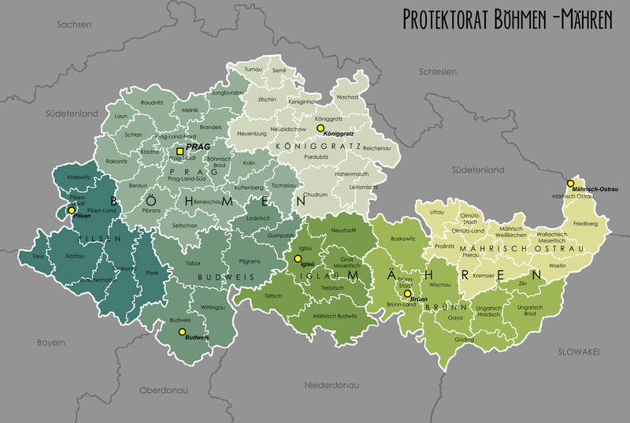
Protektorát Čechy a Morava za 2. světové války

Slide 16
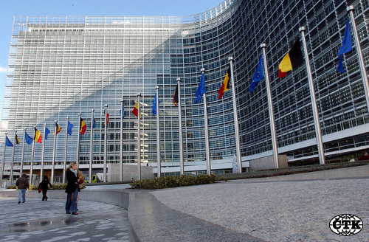
Česká republika součástí Evropy
Česká republika se v roce 1999 zapojila do vojenské organizace NATO
v roce 2004 se náš stát stal součástí Evropské unie
parlament Evropské unie sídlí v Bruselu
hlavním cílem této organizace byla zpočátku hospodářská spolupráce sdružených zemí
v současnosti se zaměřuje na otázky každodenního života např. bezpečnost a právo, sociální otázky, zahraniční politika
mezi členskými státy funguje volný pohyb osob, zboží i služeb
EU má současné době /v roce 2013/ 28 členských států
společná evropská měna je euro

Slide 17
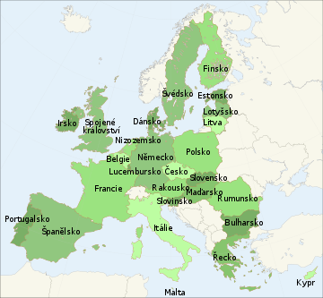
Členské státy Evropské unie

Slide 18
Otázky:
Co je to organizace NATO a v kterém roce se ČR zapojila?
Kde sídlí parlament Evropské unie a co je cílem této organizace?
Jak to funguje mezi členskými státy a jaká je společná měna?
Kolik má EU členských států, vyjmenuj některé z nich.

Slide 19
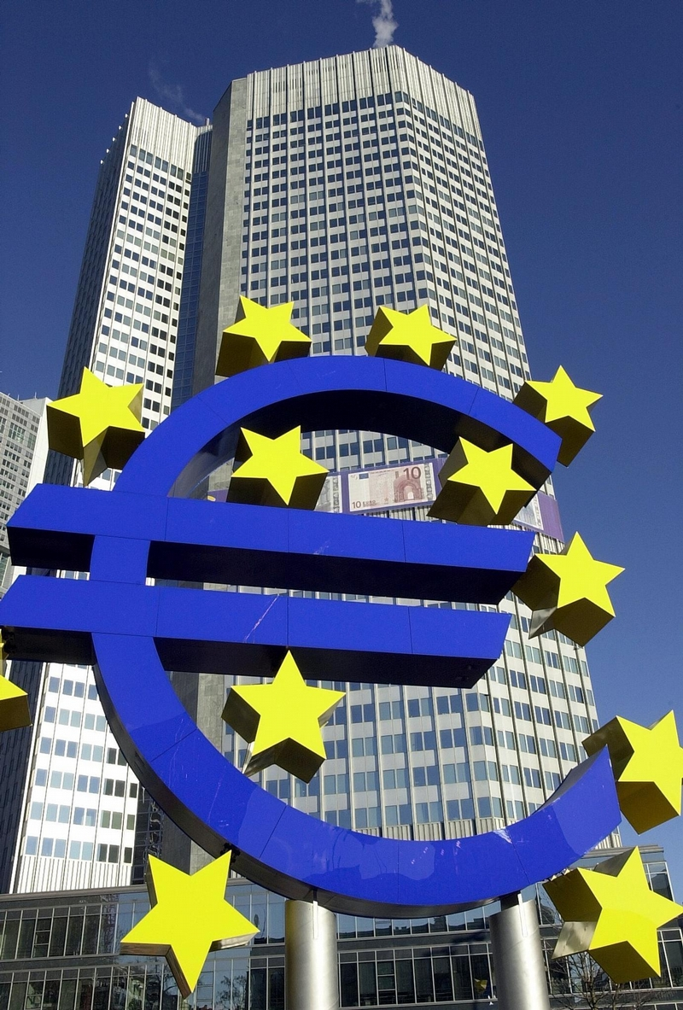
Členské státy a rok připojení k EU
Belgie (1952)
Bulharsko (2007)
Česká republika (2004)
Chorvatsko (2013)
Dánsko (1973)
Estonsko (2004)
Finsko (1995)
Francie (1952)
Irsko (1973)
Itálie (1952)
Kypr (2004)
Litva (2004)
Lotyšsko (2004)
Lucembursko (1952)
Maďarsko (2004)
Malta (2004)
Německo (1952)
Nizozemsko (1952)
Polsko (2004)
Portugalsko (1986)
Rakousko (1995)
Řecko (1981)
Rumunsko (2007)
Slovensko (2004)
Slovinsko (2004)
Španělsko (1986)
Švédsko (1995)
Spojené království (1973)

Slide 20
Zdroje:
Lobendava. In: Wikipedia: the free encyclopedia [online]. San Francisco (CA): Wikimedia Foundation, 2001- [cit. 31.1.2008]. Dostupné z: http://www.google.cz/search?q=Lobendava+obr%C3%
Soubor:Vyšší Brod motivační.jpeg. In: Wikipedia: the free encyclopedia [online]. San Francisco (CA): Wikimedia Foundation, 2001- [cit. 23.4.2008]. Dostupné z: http://cs.wikipedia.org/wiki/Soubor:Vy%C5%A1%C5%A1%C3%AD_Brod_motiva%C4%8Dn%C3%AD.jpeg
Soubor:Krásná 2008-08-06.JPG. In: Wikipedia: the free encyclopedia [online]. San Francisco (CA): Wikimedia Foundation, 2001- [cit. 25.10.2008]. Dostupné z: http://cs.wikipedia.org/wiki/Soubor:Kr%C3%A1sn%C3%A1_2008-08-06.JPG
Soubor:Bukovec i Młoda Góra.jpg. In: Wikipedia: the free encyclopedia [online]. San Francisco (CA): Wikimedia Foundation, 2001- [cit. 19.3.2009]. Dostupné z: http://cs.wikipedia.org/wiki/Soubor:Bukovec_i_M%C5%82oda_G%C3%B3ra.jpg
Poloha ČR. In: Wikipedia: the free encyclopedia [online]. San Francisco (CA): Wikimedia Foundation, 2001- [cit. 25.4.2008]. Dostupné z: http://www.google.cz/search?q=poloha+%C4%
Česká republika - poloha. In: Wikipedia: the free encyclopedia [online]. San Francisco (CA): Wikimedia Foundation, 2001- [cit. 30.6.2009]. Dostupné z: http://www.google.cz/search?q=poloha+%C4%
Soubor:Central europe 9th century.png. In: Wikipedia: the free encyclopedia [online]. San Francisco (CA): Wikimedia Foundation, 2001- [cit. 21.6.2007]. Dostupné z: http://cs.wikipedia.org/wiki/Soubor:Central_europe_9th_century.png
Soubor:Přemyslovci erb.svg. In: Wikipedia: the free encyclopedia [online]. San Francisco (CA): Wikimedia Foundation, 2001- [cit. 15.3.2011]. Dostupné z: http://cs.wikipedia.org/wiki/Soubor:P%C5%99emyslovci_erb.svg
Soubor:Wenzeslaus by Peter Parler.JPG. In: Wikipedia: the free encyclopedia [online]. San Francisco (CA): Wikimedia Foundation, 2001- [cit. 9.1.2008]. Dostupné z: http://cs.wikipedia.org/wiki/Soubor:Wenzeslaus_by_Peter_Parler.JPG
Soubor:Arms of the Counts of Luxembourg.svg. In: Wikipedia: the free encyclopedia [online]. San Francisco (CA): Wikimedia Foundation, 2001- [cit. 22.9.2012]. Dostupné z: http://cs.wikipedia.org/wiki/Soubor:Arms_of_the_Counts_of_Luxembourg.svg
Jan Lucemburský. In: Wikipedia: the free encyclopedia [online]. San Francisco (CA): Wikimedia Foundation, 2001- [cit. 14.8.2009]. Dostupné z: http://www.google.cz/imgres?
T. G. Masaryk. In: Wikipedia: the free encyclopedia [online]. San Francisco (CA): Wikimedia Foundation, 2001- [cit. 21.3.2011]. Dostupné z: http://cs.wikipedia.org/wiki/Soubor:Tom%C3%A1%C5%A1_Garrigue_Masaryk_1925.PNG
Rakousko-Uhersko. In: Wikipedia: the free encyclopedia [online]. San Francisco (CA): Wikimedia Foundation, 2001- [cit. 14.8.2001]. Dostupné z: http://www.google.cz/search?
Československo v roce 1918. In: Wikipedia: the free encyclopedia [online]. San Francisco (CA): Wikimedia Foundation, 2001- [cit. 14.5.2006]. Dostupné z: http://www.google.cz/search?q=%C4%8Deskoslovensko+v+roce+1918+mapa&tbm=isch&tbo=u&source=univ&sa=X&ei=TzHtUcPgNIGptAa08oGwCg&ved=0CEoQsAQ&biw=1421&bih=920#facrc=_&imgrc=QpREeVA6DhdZwM

Slide 21
Protektorát Čechy a Morava. In: Wikipedia: the free encyclopedia [online]. San Francisco (CA): Wikimedia Foundation, 2001- [cit. 21.5.2004]. Dostupné z: http://www.google.cz/search?q=protektor%C3%A1t+%C4%8Cechy+a+Morava+obr%C3%A1zek&tbm=isch&tbo=u&source=univ&sa=X&ei=WjLtUemBOMGhtAbOx4DQBg&ved=0CCwQsAQ&biw=1421&bih=920#facrc=_&imgdii=_&imgrc=sR3Z2k2156nD2M
Členské státy Evropské unie. In: Wikipedia: the free encyclopedia [online]. San Francisco (CA): Wikimedia Foundation, 2001- [cit. 12.4.2012]. Dostupné z: http://cs.wikipedia.org/wiki/%C4%8Clensk%C3%BD_st%C3%A1t_Evropsk%C3%A9_unie
Soubor:Euro symbol.svg. In: Wikipedia: the free encyclopedia [online]. San Francisco (CA): Wikimedia Foundation, 2001- [cit. 6.8.2010]. Dostupné z: http://cs.wikipedia.org/wiki/Soubor:Euro_symbol.svg
Soubor:Flag of Europe.svg. In: Wikipedia: the free encyclopedia [online]. San Francisco (CA): Wikimedia Foundation, 2001- [cit. 21.10.2008]. Dostupné z: http://cs.wikipedia.org/wiki/Soubor:Flag_of_Europe.svg
Sídlo EU. In: Wikipedia: the free encyclopedia [online]. San Francisco (CA): Wikimedia Foundation, 2001- [cit. 16.8.2009]. Dostupné z: http://www.google.cz/search?q=s%C3%ADdlo+evropsk%C3%A9+unie+obr%C3%A1zek&rlz=1R2RNRN_csCZ443&tbm=isch&tbo=u&source=univ&sa=X&ei=UjftUfuZIY3sO5O-gZgL&ved=0CEMQsAQ&biw=1116&bih=674#facrc=_&imgdii=_&im
Evropská unie. In: Wikipedia: the free encyclopedia [online]. San Francisco (CA): Wikimedia Foundation, 2001- [cit. 18.8.2010]. Dostupné z: http://www.google.cz/search?q=s%C3%ADdlo+eu&tbm=isch&tbo=u&source=univ&sa=X&ei=SzntUZyQG8nUPKHsgPAK&sqi=2&ved=0CEsQsAQ&biw=1421&bih=920#facrc=_&imgrc=bnV-GYrzt5gsBM%3A%3BHnBFNpuFjRNM0M%3Bhttp%253A%252F%252Fim.novinky.cz%252F918%252F189183-original1-esz7m.jpg%3Bhttp%253A%252F%252Ftema.novinky.cz%252Feu%3B800%3B1183
RNDr. D. Borecký, CSc. a kol. Zeměpis pro 8. ročník. Brno: Nová škola, 2009. ISBN 80-7289-102-2

